Slide 1
Государственное учреждение образования
«Могилевский городской центр коррекционно-развивающего обучения и реабилитации»
ПРЕДМЕТНАЯ НЕДЕЛЯ : «Патриотическое воспитание подрастающего поколения»
Могилев, 2025

Slide 2
Тема: «Мой Могилёв»
Задачи: формировать представления о малой родине, её достопримечательностях (различных социальных объектах) города Могилева
Предварительная работа:
Консультирование родителей в рамках данной темы ( «Город в котором я живу»)
Рекомендации для родителей по патриотическому воспитанию
Посещение различных социальных объектов (достопримечательностей) города Могилева
Беседа о родном городе
Рассматривание иллюстраций с достопримечательностями города
Чтение художественной литературы, стихотворений

Slide 3
Тема: «Мой Могилёв»
Задачи: формировать представления о малой родине, её достопримечательностях (различных социальных объектах) города Могилева
Лэпбук:
Рассматривание и показ герба, достопримечательностей города Могилёва
- Собери разрезную картинку «Достопримечательности города Могилёва»
Интерактивная доска:
- Прохождение лабиринта «Пройди до …»
- Просмотр видео фрагмента о достопримечательностях города Могилёва»
- Нахождение недостающего элемента пазла «Мой город»

Slide 4
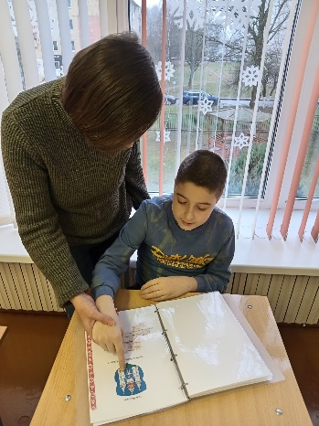
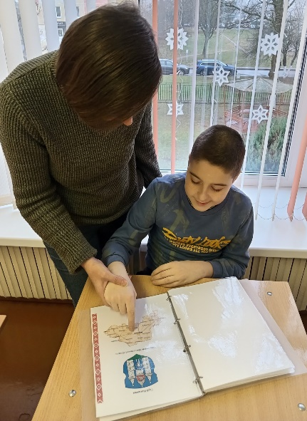
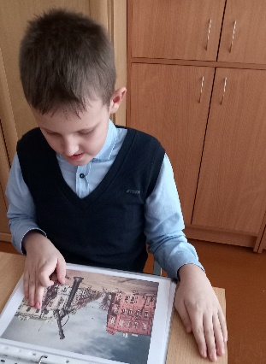
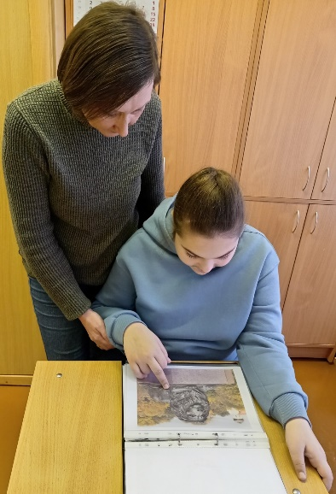
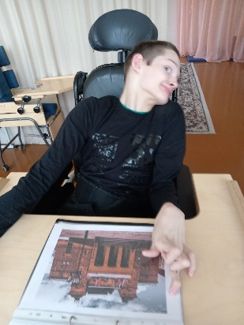
Рассматривание и показ герба
Рассматривание и показ достопримечательностей и различных социальных объектов города Могилёва

Slide 5
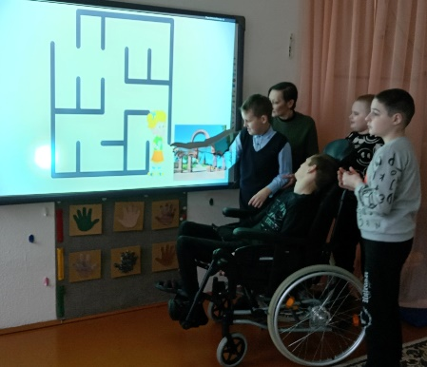
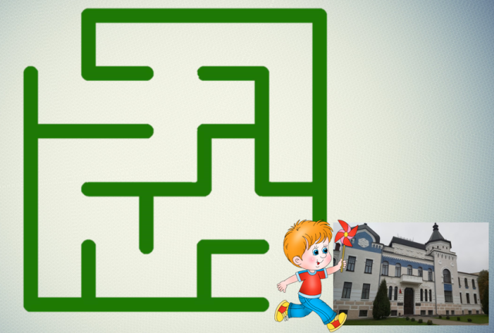
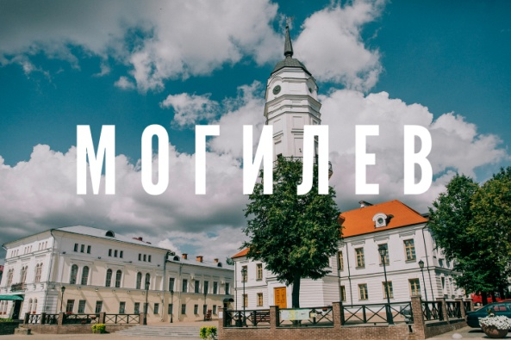
Прохождение лабиринта «Пройди до …»
Просмотр видео фрагмента о достопримечательностях города Могилёва»

Slide 6
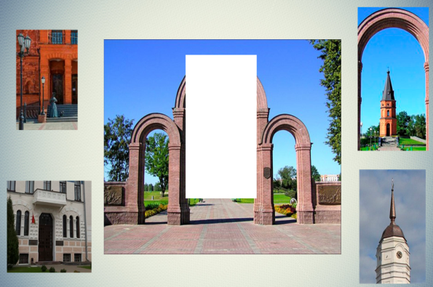
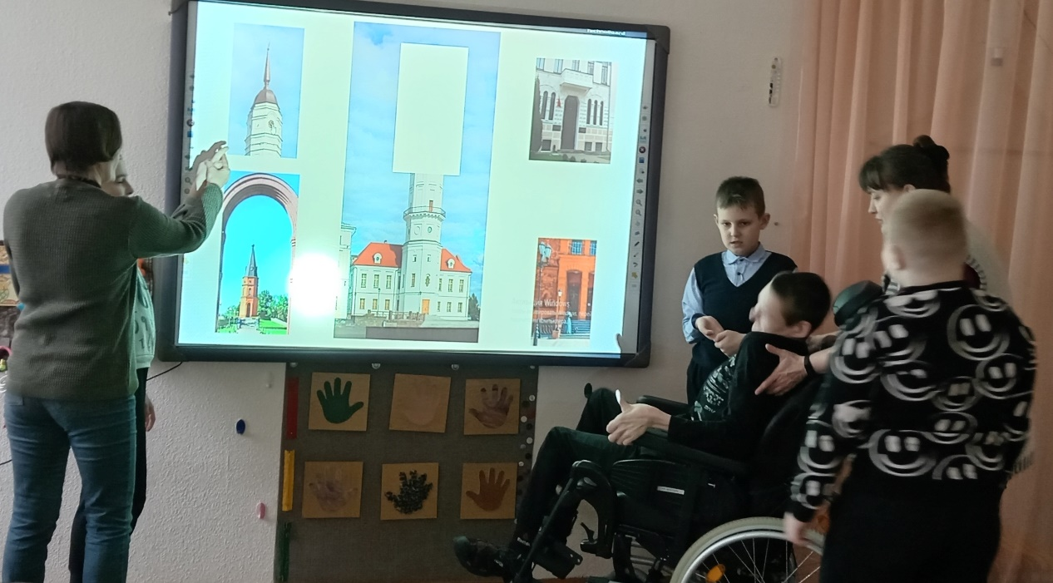
Нахождение недостающего элемента пазла «Мой город»

Slide 7
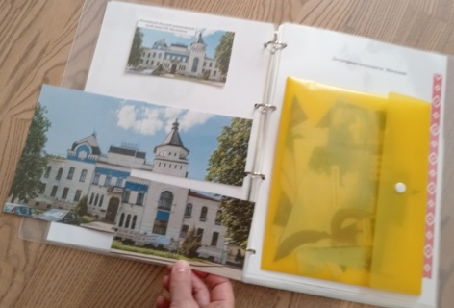
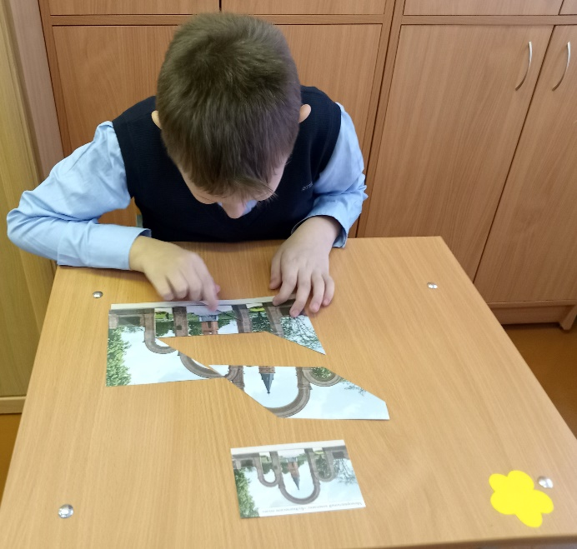
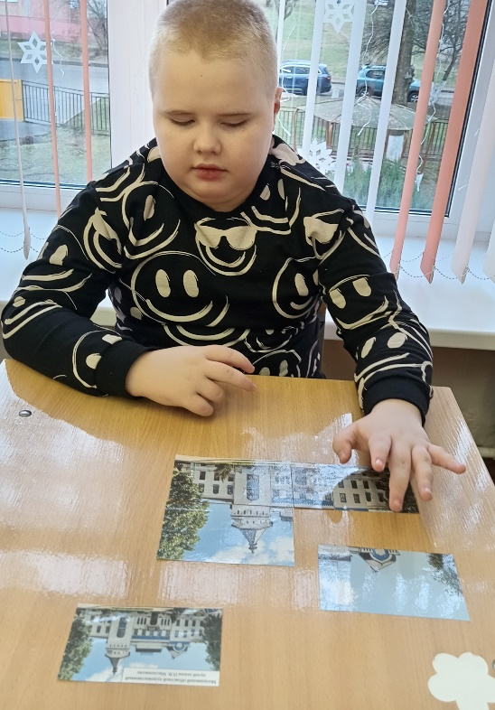
Собери разрезную картинку «Достопримечательности города Могилёва»

Slide 8
Работа педагога с обучающимися во вторую половину дня

Slide 9
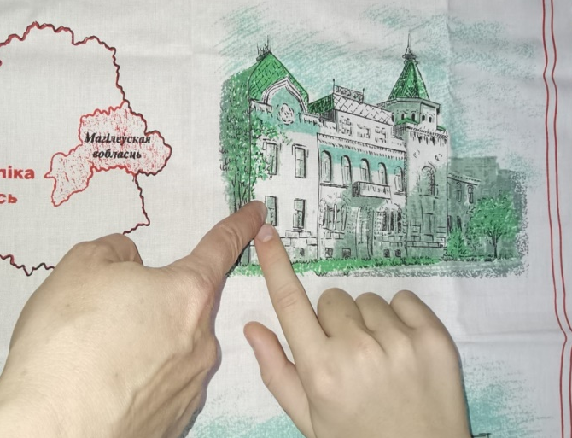
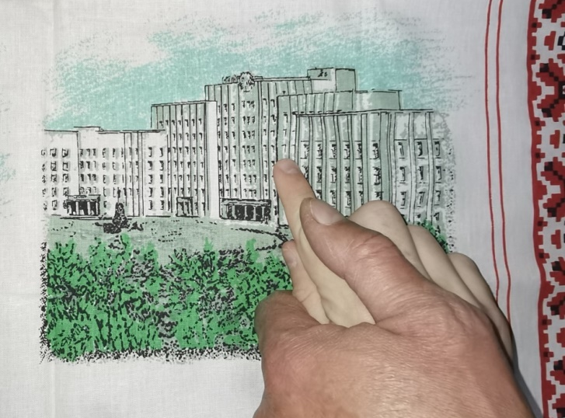
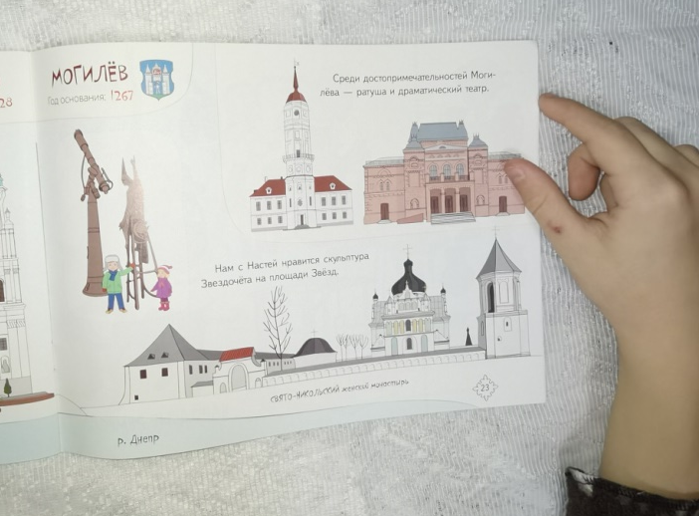
Рассматривание достопримечательностей города Могилева

Slide 10
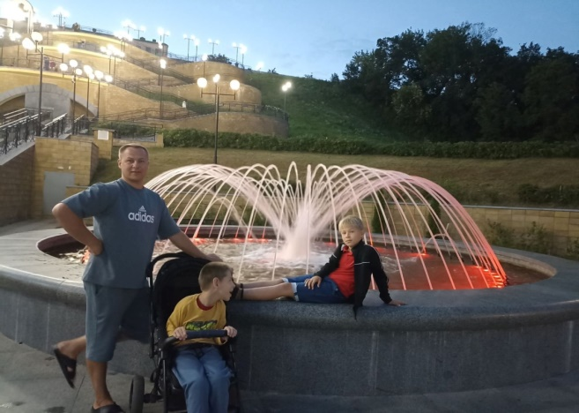
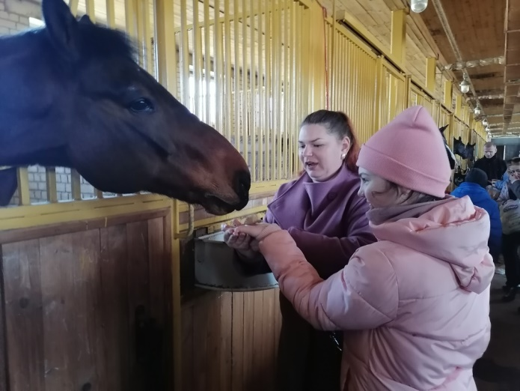
Работа с родителями

Slide 11
